Slide 1
英语和汉语普通话中的心理动词
Psych verbs in English and Mandarin
Nat Lang Linguist Theory（2015）33:27-189
报告人：李卓
2020/05/19
Notes:
大家好！这是我今天报告的题目。

Slide 2
目录
1
引言：心理动词结构的相关问题
2
主语感事心理动词
3
宾语感事心理动词
4
结语
Notes:
主语感事心理动词（Experiencer Subject psych verbs）即感事作主语的心理动词，如：我[担心]他回不了家。
宾语感事心理动词（Experiencer Object psych verbs）即感事作宾语的心理动词，如：这部电影[感动]了很多人。
不过这里我有一点疑问，因为【感动】也允许感事作主语，这时不能带宾语，如：看见这一幕，我感动了。

Slide 3
PART 01
引言
Introduction

Slide 4
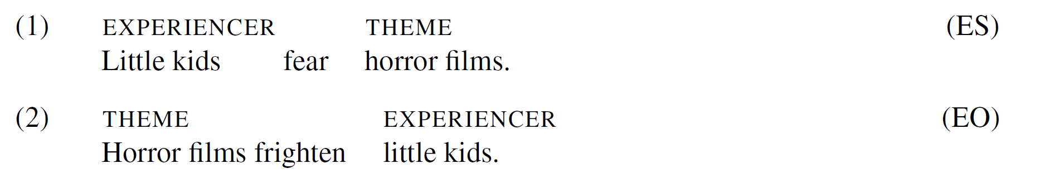
特点一：心理动词对句法理论构成了挑战。
例（1）和例（2）语义角色相同，但是相应论元的结构位置相反。
这种“语义角色倒置”现象违反了【普遍一致假设】（Perlmutter and Postal 1984）和【题元赋予普遍假设】（Baker 1988）
Notes:
开篇讨论了心理动词的两个特点。这是第一个特点。
ES表示Experiencer Subject，即主语感事心理动词，例（1）的“fear”
EO表示Experiencer Object，即宾语感事心理动词，例（1）的“frighten”
The Universal Alignment Hypothesis (UAH)--【普遍一致假设】（Perlmutter and Postal 1984）：
"Principles of Universal Grammar (VG) predict the initial relation borne by each argument in a given clause from the meaning of the clause".
The Uniformity of Theta Assignment Hypothesis--【题元赋予普遍假设】（Baker 1988）：
"Identical Thematical relationships between items are represented by identical structural relationships between these items at the level of D-Structure“
这两种假设都要求同一语义关系要在相同的结构配置中实现。而心理动词的表现违反了这一原则。

Slide 5
特点二：照应语向后约束（backward binding）
英语中简单的及物动词不允许照应语（反身代词+相互代词）向后约束其他成分，即不允许照应语和后面的名词性成分同指，如：
主语感事心理动词和简单及物动词的表现一致，如：
Notes:
这里讨论的心理动词的第二个特点涉及到照应语约束的问题。按照生成语法的理论，先行语统制照应语，照应语受先行语的约束，先行语应位于照应语前面，如：
The criminal_{i} hated himself_{i}.
himself受the criminal约束。简单及物动词和主语感事心理动词均符合这一约束原则。
约束：两个名词性成分在指称意义上的依赖关系。如果A统制B，且A与B同标；则A约束B。（同标指性、数、人称等一致）

Slide 6
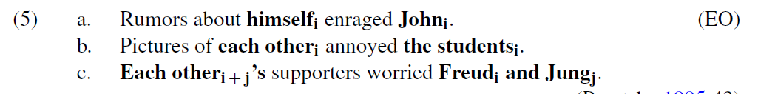
特点二：照应语向后约束（backward binding）
宾语感事心理动词则允许照应语向后约束，如：
Notes:
宾语感事心理动词违反了前页备注所述原则

Slide 7
心理动词的这两个特点是跨语言存在的。（以汉语普通话为例）
a. 汉语普通话中的心理动词同样表现出了“语义角色倒置”的现象，同一语义角色分配在相反的结构位置上：
感事 主事
（6）张三 怕/担心/喜欢 玛丽。 （主语感事心理动词）
主事 感事
（7）张三 感动了/激怒了/侮辱了 玛丽。 （宾语感事心理动词）
Notes:
对应特点一

Slide 8
心理动词的这两个特点是跨语言存在的。（以汉语普通话为例）
b1. 汉语普通话中的简单及物动词和主语感事心理动词也拒绝照应语向后约束，如：
（8）a.*自己的朋友打了李四。 （简单及物动词）
b.*自己的朋友打了每个人。
（9）a.*自己的朋友批评了李四。 （简单及物动词）
b.*自己的老师批评了每个学生。
（10）a.*自己的朋友怕 /担心/喜欢李四。 （主语感事心理动词）
b.*自己的朋友怕/担心/喜欢每个人。
Notes:
对应特点二

Slide 9
心理动词的这两个特点是跨语言存在的。（以汉语普通话为例）
b2. 而宾语感事心理动词允许反身代词“自己”向后约束一个非统制范围内的专有名词（11a）-（13a）或全称量词（11b）-（13b），如：
（11）a.自己的朋友的关怀 感动了 李四。 （宾语感事心理动词）
b.自己的父母的支持 感动了 每个参赛者。
（12）a.自己的支持者的背叛 激怒了 李四。 （宾语感事心理动词）
b.自己的支持者的背叛 激怒了 每个候选人。
（13）a.自己的朋友猥亵的话 侮辱了 玛丽。 （宾语感事心理动词）
b.自己的敌人猥亵的话 侮辱了 每个女兵。
Notes:
对应特点二

Slide 10
1.1 普通话中主语感事心理动词和宾语感事心理动词的句法差异
a. 是否接受小句宾语
主语感事心理动词通常选择小句宾语，如：
（14）a.张三 怕/担心 [李四会打他]。 （主语感事心理动词）
b.张三 怕/担心 李四。
（15）a. 玛丽 喜欢 [李四去找她]。
b.玛丽 喜欢 李四。
有时要求必须是小句宾语，如：
（16）a.我 恐怕 他不回来。 （主语感事心理动词）
b.*我 恐怕 他。
Notes:
除了前面提到的照应语约束问题，普通话的两类心理动词还表现出了其他句法差异。

Slide 11
1.1 普通话中主语感事心理动词和宾语感事心理动词的句法差异
a. 是否接受小句宾语
而宾语感事心理动词不允许小句作宾语，如：
（17）a.*张三 感动/激怒/侮辱 [李四会哭]。 （宾语感事心理动词）
b.张三 感动了/激怒了/侮辱了 李四 。

Slide 12
1.1 普通话中主语感事心理动词和宾语感事心理动词的句法差异
b. “把”字句
主语感事心理动词不允许进入“把”字句，如：
（18）a.*张三 把 玛丽 怕/担心/喜欢 。 （主语感事心理动词）
宾语感事心理动词允许进入“把”字句，如：
（19）a.张三的话 把 玛丽 感动了/激怒了。 （宾语感事心理动词）
b.张三 把 玛丽 侮辱 了。

Slide 13
1.1 普通话中主语感事心理动词和宾语感事心理动词的句法差异
c. 被动句
主语感事心理动词既排斥长被动也排斥短被动
（20）a.*玛丽 被 张三 怕/担心/喜欢。 （主语感事心理动词）
b.*玛丽 被 怕/担心/喜欢。
宾语感事心理动词既可以接受长被动也可以接受短被动
（21）a.玛丽 被 张三 感动了/激怒了/侮辱了。 （宾语感事心理动词）
b. 玛丽 被 感动了/激怒了/侮辱了。
Notes:
长被动：“被”后出现施事。E.g.张三被李四打了。
短被动：“被”后不出现施事。E.g.张三被打了。

Slide 14
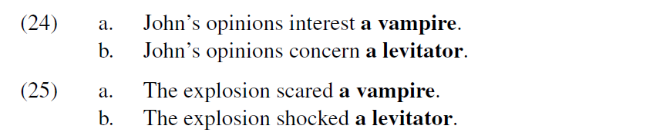
1.2 语义差异：内涵性（intensionality）
内涵性谓词intensional predicates VS 外延性谓词 extensional predicates
a.是否可以与现实世界不存在的事物宾语同现
内涵性谓词和现实世界不存在的对象同现不会引发错误。如：
（22）a. John loves vampires. (ES)
b. Mary fears all levitators.
外延性谓词和现实世界不存在的对象同现会引发错误。如：
（simple TV）
（EO）
（EO）
Notes:
标题中的Intensionality我不太确定应该怎么翻。
除了句法差异，两类心理动词也表现出显著的语义差异。文中主要探讨了内涵性的问题。
此页ppt是内涵性谓词和外延性谓词的第一个区别。
吸血鬼和悬浮器（？）尽管都有具体的意义，但是在现实世界中没有指称的实体。例（23）-（25）都不成立，句中的简单及物动词和宾语感事动词即为外延性谓词（extensional predicates）；而（22）则可以成立，句中的主语感事心理动词即为内涵性谓词（intensional predicates）。

Slide 15
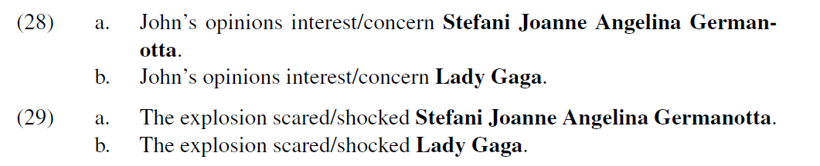
1.2 语义差异：内涵性（intensionality）
内涵性谓词intensional predicates VS 外延性谓词 extensional predicates
b.同指的两个术语之间的替换是否会导致语义真值发生变化
内涵性谓词：替换同指的术语会影响语义真值。如：
（26）a. John loves Stefani Joanne Angelina Germanotta. (ES)
b. John loves Lady Gaga.
外延性谓词：替换同指的术语名词不会影响语义真值。如：
（simple TV）
（EO）
Notes:
这是内涵性谓词和外延性谓词的第二个特点。
Stefani Joanne Angelina Germanotta和Lady Gaga指称同一个人。在例（27）-（29）中，a句和b句的语义都不发生变化。但是在例（26）中，John可能会承认b为真，反而有可能因为不知道a中的Stefani为何人而否认a。
这里简单及物动词和宾语感事心理动词仍然为外延性谓词，主语感事心理动词为内延性谓词。

Slide 16
1.2 语义差异：内涵性（intensionality）
内涵性谓词intensional predicates VS 外延性谓词 extensional predicates
c.带不定指成分时
内涵性谓词：带有不定指成分时，对于事件是否明确发生了的解读是不确定的。如：
（30）John needed a good result (on his entrance exams).
（31）John feared a poor result (on his entrance exams). （ES）
外延性谓词：带有不定指成分时，对于事件是否发生了的解读只能是确定的。如：
（32）John got a good result (on his entrance exams).
（33）John’s health frightened a friend of his. （EO）
Notes:
这是内涵性谓词和外延性谓词的第三个特点。
（30）中【得到一个好的结果】是不确定的，因为需要一个好的结果不一定就会得到它。（31）中【得到一个坏结果】也是不确定的，害怕坏结果不一定就不会发生坏结果。
（32）中【得到一个好结果】是确定发生了的。
（33）中【吓到了一位朋友】也是确定发生了的。
可见，主语感事心理动词仍然符合内涵性谓词的特点，宾语感事心理动词符合外延性谓词的特点

Slide 17
1.2 语义差异：内涵性（intensionality）
内涵性谓词intensional predicates VS 外延性谓词 extensional predicates
汉语普通话的两类心理动词也体现了上述特点。
内涵性谓词：
（34）李四 怕 吸血鬼。 （主语感事心理动词）
（35）a.李四 怕 Jackie Chan.
b.李四 怕 成龙。
（36）a.李四 需要 一个狗。 （简单及物动词）
b.李四 怕 一个咬人的狗。 （主语感事心理动词）
外延性谓词：
（37）a.李四 遇见了 吸血鬼。 （简单及物动词）
b.李四 遇见了 Jackie Chan/成龙。
c.李四 遇见了 一个老师。
（38）a.李四 感动了 吸血鬼。 （宾语感事心理动词）
b.李四 感动了 Jackie Chan/成龙。
c.李四 感动了 一个老师。
Notes:
（34）和（37a）（38a）符合内涵性谓词和外延性谓词的第一个特点——宾语是现实世界中不存在的事物时是否会引起错误。
（35a-b）和（37b）（38b）符合第二个特点——同指的两个名词替换之后是否影响语义真值。
（36a-b）和（37c）（38c）符合第三个特点——含有不定指成分时事件的确定性。
因此得出结论，普通话的主语感事心理动词是内涵性的，宾语感事心理动词是外延性的。

Slide 18
小结：主语感事心理动词和宾语感事心理动词的特点
 | 主语感事心理动词 | 宾语感事心理动词
照应语是否能向后约束 | × | √
是否能带小句宾语 | √ | ×
是否能进入“把”字句 | × | √
是否能进入长被动/短被动 | × | √
内涵性 | √ | ×

Slide 19
02
主语感事心理动词
Notes:
引言部分描述了两类心理动词的一些句法和语义现象，第二节和第三节对此进行了解释。

Slide 20
2.1 内涵性和小句宾语
一个关于内涵性和句法特征二者关系的假设（sententialism）：如果某一句法位置上的词是内涵性的，那么它一定包含一个小句宾语，这一宾语是由谓语的命题态度所选择的。
（39）a. John needs a vampire.
b. John needs [PRO TO HAVE a vampire].
（40）a. Yesterday John needed to have a bicycle tomorrow.
b. Yesterday John needed [to have a bicycle tomorrow].
（41）a. Yesterday John needed a bicycle tomorrow.
b. [Yesterday John needed [PRO TO HAVE a bicycle tomorrow]].
Notes:
以上这一假设要求（39a）中的“vampire”要位于一个小句中。有趣的是，正好有学者提出（39a）的结构实际上是（39b），也就是说need的宾语隐含了一个HAVE。
例（40）和（41）是能够支持这一说法的证据。
以往对于（40a）中可以出现互相冲突的两个时间副词（yesterday,tomorrow）的解释是，两个副词位于不同的小句中，yesterday在主句中，tomorrow在包蕴句中（如（40b）所示）。但（41a）也可以同时包含yesterday和tomorrow，有学者指出，如果我们把（41a）的结构解释为（41b）便可以解释这一现象，也就是说，（41a）的宾语实际上也隐含了一个HAVE。

Slide 21
2.1 内涵性和小句宾语
（42）a. Yesterday John was in need of a bicycle tomorrow. （动名词作宾语）
b. [Yesterday John was in need of [PRO HAVING a bicycle tomorrow]].
(cf. Yesterday John was in need of having a bicycle tomorrow.)
（43）a. Yesterday John was desirous of a bicycle tomorrow.
b. [Yesterday John was desirous of [PRO HAVING a bicycle tomorrow]].
(cf. Yesterday John was desirous of having a bicycle tomorrow.)
（44）a. A vampire allegedly bit John. （动词词组作宾语）
b. A vampire [αP allegedly [vP a vampire bit John]]（Larson2002）
结论：小句宾语应理解为可以表达命题的宾语，形式上不仅可以是小句，还可以是命题性的动名词，甚至是动词词组。
Notes:
（42）（43）两例也可以作出这样的解释，介词后宾语实际上隐含了一个动名词形式的HAVING。

Slide 22
2.1 内涵性和小句宾语
（45）a.张三 需要 吸血鬼。
b.张三 需要 [吸血鬼咬他]。
c.张三 需要 [吸血鬼PRED]。
吸血鬼不是“需要”的真正宾语，隐含了一些谓词。
（46）a.张三 昨天 需要 李四今天到他家。
b.张三 昨天 需要 [李四今天到他家]。
时间副词“今天”“昨天”可以同时出现在同一句中。
Notes:
普通话的现象也为20页的假设提供了支持。
例（45）（46）和前页ppt中英语的现象相平行。

Slide 23
2.2 主语感事心理动词的结构分析
主语感事心理动词的宾语隐含了一个谓语，而宾语感事心理动词的宾语是单独的DP。
（47）a.张三 怕 李四。 （主语感事心理动词）
b.张三 怕 [李四PRED]。
（48）a.张三 感动了 李四。 （宾语感事心理动词）
b.张三 感动了 [DP李四]。
这也解释了为什么主语感事心理动词允许出现，甚至有时要求出现有语音形式的小句宾语。
  （14）a.张三 怕/担心 【李四会打他】。 （主语感事心理动词）
  b.张三 怕/担心 李四。
  （15）a. 玛丽 喜欢 【李四去找她】。
  b.玛丽 喜欢 李四。
  （16）a.我 恐怕 他不回来。 （主语感事心理动词）
  b.*我 恐怕 他。
  （17）a.*张三 感动/激怒/侮辱 【李四会哭】。 （宾语感事心理动词）
  b.张三 感动了/激怒了/侮辱了 李四 。
Notes:
结论：主语感事心理动词选择小句/命题式宾语，有时在表层的句法结构中可以不显示出来。

Slide 24
2.2 主语感事心理动词的结构分析
主语感事心理动词的宾语虽然是一个隐含的小句，但是和其他有小句宾语的动词有所区别和相似之处。
一方面，不像need的小句宾语谓语动词固定是HAVE，主语感事心理动词的小句宾语中的谓语是不固定的。 “fear”的内容更加多元。比如Mary fear spiders可能是因为怕蜘蛛爬到她身上，Bill fear spiders是因为怕蜘蛛会咬他……因此隐含的谓语PRED是根据语境而变化的。汉语普通话也有相类似的情况。“担心”的小句宾语的隐含谓语内容不固定。
另一方面，主语感事心理动词宾语所隐含的谓语在一些情况下允许有独立的时间参照，这和前述need的情况相同。如：
（49）？John fears sharks tomorrow.
（50）John feared sharks yesterday.
Notes:
例（49）表义有些模糊，但是可以猜测这句话可能是说John目前处于fear的状态，害怕的是明天鲨鱼会出现在海滩上，也就是说，“tomorrow”修饰的不是fear，fear隐含的小句宾语有独立的时间参照。
例（50）中的“yesterday”乍一看是修饰fear的，但是也可以作另一种解读，即fear的状态是更为久远的事情，比如两个礼拜前，而yesterday是修饰鲨鱼，指两个礼拜前这一时间节点上John处于fear的状态，害怕的是昨天出现在海滩上的鲨鱼，但是昨天到了海滩上可能就不害怕了，因为水里并没有鲨鱼。这样的话可以看出心理动词隐含的小句宾语是支持独立的时间参照的。
既然主语感事心理动词隐含了小句宾语，那么它和宾语感事心理动词的【感事】和【主事】就不相同了，这样我们在开头所说的“语义角色倒置”的现象实际上只是表象，因此心理动词并没有违反【题元赋予普遍假设】。

Slide 25

2.3 “把”字句和被动句
2.3.1 “把”字句（主语感事心理动词为何排斥“把”字句）
a.“把”的性质——致使短语的中心语
（51）他哭湿了手帕。→ 他[CausP哭湿了…[SC手帕哭湿了]]
（52）他把手帕哭湿了。→ 他[CausP把…[SC手帕哭湿了]]
（53）a. 张三 怕 李四会打他。
b. 张三 怕 [李四PRED]
Notes:
（51）之所以能变换为（52）的“把”字句，是因为原结构（51）暗含致使义。
主语感事心理动词（53）则无法找出致使义，因此不能变换为“把”字句。

Slide 26
2.3 “把”字句和被动句
2.3.1 “把”字句（主语感事心理动词为何排斥“把”字句）
b.“把”后NP的语义角色——被处置/影响/转移
处置：
（54）a.我插了花在花瓶里。
b.我把花插在了花瓶里。
影响：
（55）a.李四骑累了马。
i.李四骑马，马累了。
ii.李四骑马，李四累了。
b.李四把马骑累了。
i.√
ii.×
转移：
（56）a.李四拿杯子给玛丽。
b.李四把杯子拿给玛丽。
c.*李四把玛丽拿给杯子。
Notes:
例（55）有歧义，意义为i时，可以变换为“把”字句。
主语感事心理动词的宾语不具有【被处置、被影响、被转移】的特点。因此，拒绝“把”字句。

Slide 27
2.3 “把”字句和被动句
2.3.1 “把”字句（主语感事心理动词为何排斥“把”字句）
c.“把”字句谓语的体的特征——有界
“把”后NP和NP后谓语应处在同一个论域中，前者是后者的论元之一。
（57）张三 怕 [李四会打他]。
Notes:
【“把”后NP和NP后谓语应处在同一个论域中，前者是后者的论元之一。】是文中根据对能够变换为“把”字句的句子的分析以及以往学者对于“把”字句谓语有界性的结论得出的推论。文中对这一推论给出了一些验证，ppt里省略了验证过程。
（57）的“李四” 不是“怕”的论元，和“怕”不处在一个论域中。因此，不接受“把”字句。
综上，鉴于主语感事心理动词蕴含了小句宾语+心理动词命题态度义的特点，可以看出它不符合“把”字句的这三个特点。

Slide 28

2.3 “把”字句和被动句
2.3.2 被动句——长被动&短被动（主语感事心理动词为何拒绝被动句）
a.长被动——空算子移位
（58）a. 张三 被 李四 打了
b. 张三_{i} 被 [IP OP_{i} [IP 李四打了 t_{i}]]

Slide 29

2.3 “把”字句和被动句
2.3.2 被动句——长被动&短被动（主语感事心理动词为何拒绝被动句）
a.短被动
（59）a. 张三 被 打了
b. 张三_{i} 被 [VP PRO_{i} [V’ 打了 t_{i}]]

Slide 30
2.3 “把”字句和被动句
2.3.2 被动句——长被动&短被动（主语感事心理动词为何拒绝被动句）
（60）a. *李四 被 张三 怕/担心 [__会打王五] （主语感事心理动词）
b. *李四 被 怕/担心 [__会打王五]
（61）a.*李四 被 玛丽 喜欢 [__去王五的家]
b.*李四 被 喜欢 [__去王五的家]
Notes:
“李四”是心理动词小句宾语中的主语，不像前两页ppt中合语法的长被动和短被动能发生移位。
另外，这与包蕴句的情况也类似。包蕴句中的宾语可以变换为被动的，但主语不可以。如：
（62）a.我叫李四[请王五[托他妹妹寄走了那封信]]
b.那封信被我叫李四请王五托他妹妹寄走了。
（63）a.李四相信[张三一定会成功]
b.*张三被李四相信[__一定会成功]
（64）a.李四让[张三离开]
b.张三被李四让[__离开]
主语感事心理动词也是这个道理，例（60）（61）的“李四”都相当于包蕴句中的主语，不可变换为被动句。

Slide 31
小结
主语感事心理动词宾语隐含了内容不固定的谓词。
主语感事心理动词语义上的内涵性也解释了为什么它隐含了小句宾语。
解释了为什么主语感事心理动词拒绝“把”字句和被动结构。

Slide 32
03
宾语感事心理动词
Notes:
其实这一部分原文的分析我看得不是很明白…

Slide 33
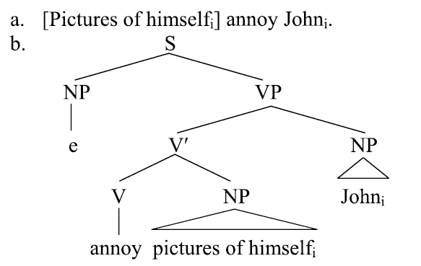
3.1 宾语感事心理动词——提升主语的谓语动词
3.1.1 Belletti and Rizzi (1998)
（62）
Notes:
Belletti and Rizzi (1998)对宾语感事心理动词结构作了（62b）的分析，认为“pictures of himself”一开始是投射在下面的，只是在感事John的统制下，提升到了空主语e的位置，按照它初始的位置，照应语约束便是合法的，并不像在开篇提到的那样违反了约束原则。

Slide 34
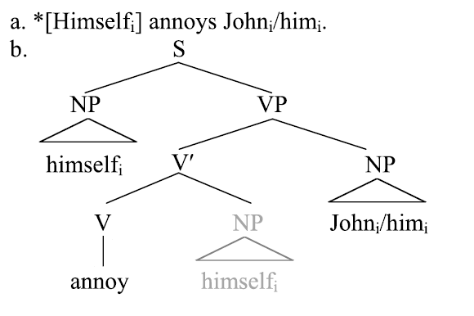
3.1 宾语感事心理动词——提升主语的谓语动词
3.1.1 Belletti and Rizzi (1998)
（63）
Notes:
按照（62）的分析，为什么（63）又不合法呢？因为移位之后John或者him就受himself约束了，这违反了代词约束原则（代词在管辖范围内不得受到约束）和指称语约束原则（指称语在任何范围内都不得受到约束），因此对于（63）这种移位分析是不合理的。

Slide 35


3.1 宾语感事心理动词——提升主语的谓语动词
宾语感事心理动词有两个变体
1. 简单及物动词
（64）
2. 提升动词
Notes:
简单及物动词：John通过某种方式吓到了Mary，John是施事，Mary是主事。
提升动词raising verb：John只是造成Mary害怕的原因；源点（source）提升至主语位置

Slide 36
3.1 宾语感事心理动词——提升主语的谓语动词
宾语感事心理动词有两个变体
（65）a.John (un)intentionally/deliberately/purposely/willingly/willfully/wittingly/voluntarily frightened Mary.
b. *[That John was present]/[photos of Bill] (un)intentionally/deliberately/purposely/willingly/willfully/wittingly/voluntarily frightened Mary.
Notes:
当宾语感事心理动词的主语是有生命的物体时，可以添加语义指向施事的副词（agent-oriented adverbs）修饰动词；但是当主语是小句形式时，不可以添加。文章认为（65a）可以添加这样的副词，表明John是一个施事主语，而不是由其他论元位置提升上来的主语。
一开始觉得这似乎是个循环论证，但后来我猜测是不是有一类副词的语义指向就是专门指向施事，因此才可以证明John是施事。查了一下的确是有这类副词的说法的，不过我还没有进一步阅读。

Slide 37
3.2 普通话中的宾语感事心理动词
普通话的宾语感事心理动词允许名词性主语和小句形式的主语，且这两种形式的主语都可以向后约束。
主语是简单形式且有生命的施事时，允许语义指向主语的副词修饰动词
（66）玛丽 故意 激怒 李四。
Notes:
和英语一致

Slide 38
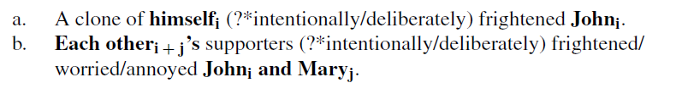
3.2 普通话中的宾语感事心理动词
普通话和英语的一个区别在于普通话里没有形式主语it
普通话和英语的结构平行，受事心理动词也有两种变体：简单及物动词，主宾的语义角色分别为施事和主事；提升动词，主语由源点提升而来，宾语是感事。
猜测：可以受语义指向施事的副词修饰——简单及物动词
向后约束——提升动词
向后约束和语义指向施事的副词相排斥，如：
（67）
（68）a.自己的对手_{i}（？*故意）激怒了李四_{i}。
b.自己_{i}的对手（？*故意）激怒了 每个选手_{i}。
Notes:
（67）和（68）都说明加上语义指向施事的副词之后照应语向后约束的句子就不成立了，可以验证文章的猜测，这两项特征对应宾语感事心理动词的两个变体形式。

Slide 39
3.2 普通话中的宾语感事心理动词
3.2.1“把”字句
无论主语是有生命/无生命或者小句/非小句形式，宾语感事心理动词都可以变换为“把”字句
（69）a.这件事 激怒了 李四。
b.这件事 把 李四 激怒了。
（70）a.玛丽的批评 激怒了 李四。
b.玛丽的批评 把 李四 激怒了。
（71）a.玛丽突然离开 激怒了 李四。
b.玛丽突然离开 把 李四 激怒了。

Slide 40

3.2 普通话中的宾语感事心理动词（把字句&被字句）
3.2.1“把”字句
宾语感事心理动词符合“把”字句的特点之二：处置/影响、有界
√ 感事宾语是受影响的宾语，经受了一种心理状态上的变化
√ 有界：
（72）
汉语的有界有时需要搭配“了”来完成：
（73）a.He read that book in an hour.
b.他在一个小时内看*（了）那本书。
宾语感事心理动词和“看”类似：（加“了”才实现时间上的有界）
（74）a.玛丽 在五分钟内激怒*（了）李四。
b.玛丽动人的歌声 在五分钟内 感动*（了）观众。
Notes:
例（72）说明宾语感事心理动词可以受in-type时间词修饰，具有有界性。（我还不是很清楚这类时间词和有界性之间的联系）

Slide 41
3.2 普通话中的宾语感事心理动词（把字句&被字句）
3.2.1“把”字句
普通话宾语感事心理动词+“了”实现有界之后，才可以进入“把”字句：
（75）这件事 把 李四 激怒 *（了）。

Slide 42
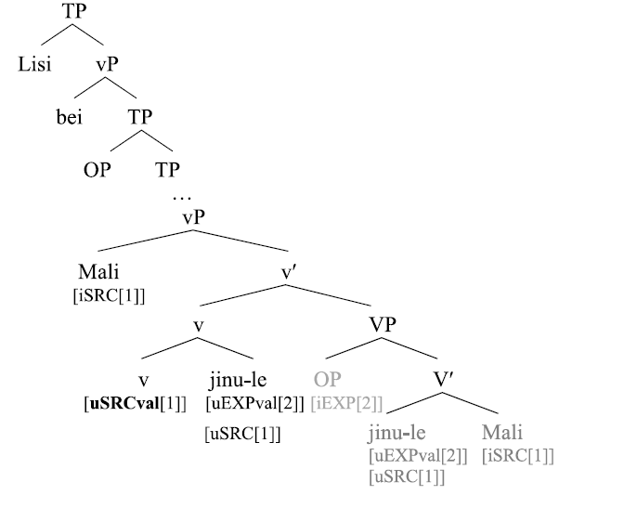
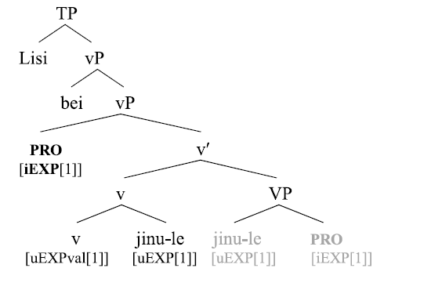
3.2 普通话中的宾语感事心理动词（把字句&被字句）
3.2.2 长被动和短被动
（76）a.玛丽 激怒 了 李四。
b.李四 被 玛丽 激怒了。
c.李四 被 激怒 了。
Notes:
宾语感事心理动词允许长被动和短被动。
文章分析了（76b）和（76c）的结构，以此说明宾语感事心理动词在短被动结构中PRO提升为“被”的宾语以及在长被动结构中源点（source）“玛丽”提升为“被”的宾语的可能性。具体的结构分析我看得不是太明白。左图对应（76c），右图对应（76b）。

Slide 43
3.2 普通话中的宾语感事心理动词（把字句&被字句）
3.2.2 长被动和短被动
但小句主语不可以作“被”的宾语:
（77）a.玛丽突然离开 激怒了 李四。
b.*李四 被 玛丽突然离开 激怒了。
Notes:
这一点文章尚未给出解释。

Slide 44
04
结语

Slide 45
主语感事心理动词
宾语实际上是小句宾语，动词后的名词性成分不是主语感事心理动词的真正宾语。
语义上的内涵性
普通话（“把”字句+被动句）

Slide 46
宾语感事心理动词
照应语向后约束；
宾语感事心理动词的两个变体形式：
  一，简单及物动词：主语可以是施事，受语义指向施事的副词修饰，如deliberately，此时论元角色为施事和主事
  二，提升动词：主语可以是DP，小句，也可以是形式主语it
普通话（“把”字句+被动句）

Slide 47
如何解释“语义角色倒置”对于句法理论的挑战？
首先，关于“语义角色倒置”：主语宾语感事动词隐含了小句宾语，和宾语感事心理动词的论元角色并不一致，因此也就不存在同一语义角色在结构上发生倒置的说法。
第二，关于照应语向后约束：宾语受事心理动词的主语一开始是投射在下层的，只是在感事的统制下，提升到了空主语e的位置，按照它初始的位置，照应语约束便是合法的，并未违反约束原则。

Slide 48
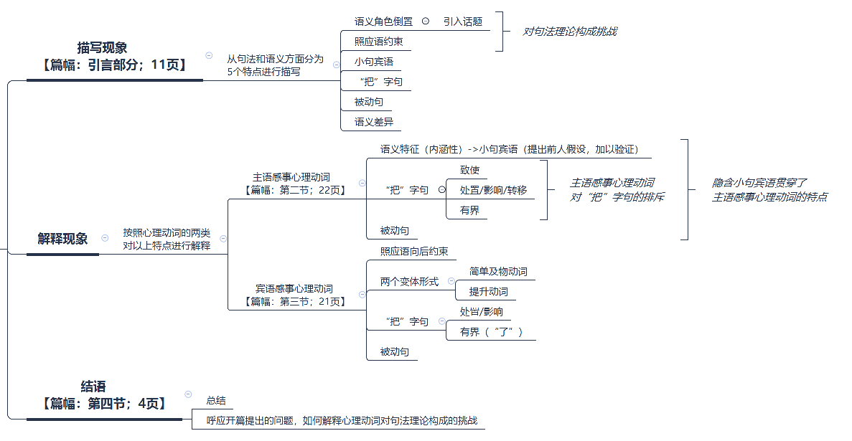
文章分析思路
Notes:
文章整体的分析框架给了我一定启示。
从描写现象出发，围绕几个特点层层剥开现象产生的原因，最后呼应开头，正如文章结语的标题coming full circle，写到最后也不要忘了开头提出的疑问。在分析过程中，作者不断列出前人假设或者提出自己的假设，再进行验证。

Slide 49
请大家批评指正！
李卓 2020/05/19

